Slide 1
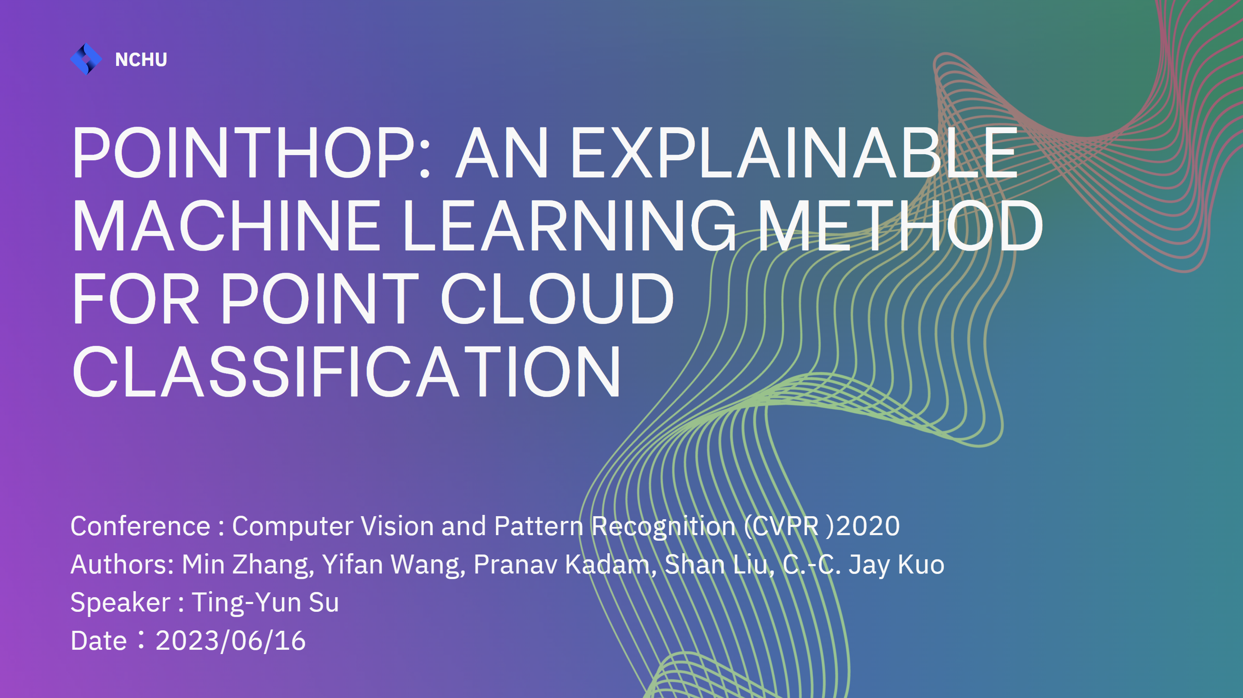

Slide 2

An explainable machine learning method for point cloud classification, called the PointHop.
The PointHop method consists of two stages:
1) local-to-global attribute building through iterative one-hop information exchange,
2) classification and ensembles. In the attribute building stage, we address the problem of unordered point cloud data using a space partitioning procedure and developing a robust descriptor that characterizes the relationship between a point and its one-hop neighbor in a PointHop unit.
2
Notes:
本文提出了一種針對點雲分類的可解釋機器學習方法，稱為PointHop方法。 PointHop方法由兩個階段組成：
1）通過迭代一跳one-hop信息交換進行從局部到全局的屬性構建
2）分類和集成。在屬性構建階段，我們通過空間劃分過程和開發能夠表徵點與其一跳鄰居之間關係的穩健描述符，解決了無序點雲數據的問題。當我們將多個PointHop單元級聯使用時，通過考慮與一跳鄰居點的關係，點的屬性將通過迭代不斷增長。此外，為了控制與點相關的屬性向量的快速維度增長，我們使用Saab變換來降低每個PointHop單元中的屬性維度。在分類和集成階段，我們將從多個PointHop單元獲得的特徵向量饋送給分類器。我們探索集成方法，進一步提高分類性能。實驗結果表明，PointHop方法提供了與最先進的方法相當的分類性能，同時要求更低的訓練複雜度。
關鍵詞：可解釋機器學習、點雲分類、3D物體識別、計算機視覺、Saab變換。

Slide 3

1. Introduction – fully supervised 缺點
Most state-of-the-art methods extract point cloud features by
building deep neural networks and using backpropagation to update model parameters iteratively. However,deep networks are difficult to interpret. Their training cost is so high that the GPU resource is inevitable. >> challenging to deploy them in mobile
The requirement of extensive data labeling adds another burden. All these concerns impede reliable and flexible applications of the deep learning solution in 3D vision.
Notes:
最先進的方法通過以下方法提取點雲特徵構建深度神經網絡並使用反向傳播迭代更新模型參數。 然而，深層網絡很難解釋。 他們的訓練成本如此之高，以至於GPU資源是不可避免的。>>在移動設備中部署它們具有挑戰性
此外，廣泛的數據標籤的要求又增加了一個負擔。 所有這些擔憂都阻礙了可靠的深度學習解決方案的靈活應用在 3D 視覺中。 為了解決這些問題，我們提出了一種可解釋的機器學習方法，稱為 PointHop方法，用於這項工作中的點雲分類。

Slide 4
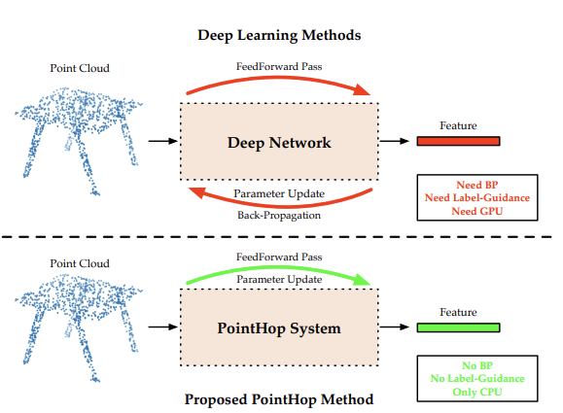
Notes:
上面：將點雲數據餵入前向傳遞的深度神經網絡，並通過反向傳播傳播錯誤。此過程需要迭代地進行直到收斂。需要標籤來更新所有模型參數。
下面：將點雲數據餵入PointHop系統，以一個完全可解釋的前向傳遞過程來構建和提取特徵。特徵提取階段不需要標籤（即無監督特徵學習）。
PointHop的整個培訓可以在單個CPU上以比深度學習方法更低的複雜度高效地完成。

Slide 5
The PointHop method consists of two stages:
localto-global attribute building through iterative one-hop information exchange
classification and ensembles.
In the attribute building stage, we address the problem of unordered point cloud data using a space partitioning procedure and developing an effective and robust descriptor that characterizes the relationship between a point and its one-hop neighbor in a PointHop unit.
put multiple PointHop units in cascade, the
attributes of a point will grow by taking its relationship
with one-hop neighbor points into account iteratively.
to control the rapid dimension growth of the attribute vector associated with a point, we use the
Saab transform to reduce the attribute dimension in each PointHop unit.
ModelNet40 dataset >> training
process takes of PointHop less than 20 minutes with CPU
Notes:
PointHop 方法由兩個階段組成：
1）通過迭代的一跳one-hop信息交換，建立局部到全局的屬性
2）分類和集成。在屬性構建階段，我們使用空間劃分程序和一個有效而強韌的描述符來解決無序點雲數據的問題，這個描述符表徵了 PointHop 單元中一個點與其一跳鄰居之間的關係。
當我們將多個 PointHop 單元級聯時，一個點的屬性會通過迭代地考慮其與一跳鄰居點之間的關係而增長。此外，為了控制與一個點相關聯的屬性向量的快速維度增長，我們使用 Saab 變換來減少每個 PointHop 單元中的屬性維度。在分類和集成階段，我們將從多個 PointHop 單元獲得的特徵向量輸入分類器，例如支持向量機 (SVM) 分類器 [20] 和隨機森林 (RF) 分類器 [21]，以獲得分類結果。此外，我們探索了集成方法來改善最終的分類性能。在 ModelNet40 數據集上進行了大量實驗，以評估 PointHop 方法的性能。我們還將 PointHop 與最先進的深度學習方法進行了比較。結果表明，在 3D 形狀分類任務上，PointHop 可以以更低的訓練複雜度達到可比較的性能。例如，使用 CPU，PointHop 的訓練過程少於 20 分鐘，而深度學習方法的訓練即使使用 GPU，也需要數小時的時間。本文其餘部分的組織如下。相關工作將在第 II 節中進行回顧。第 III 節介紹了提出的 PointHop 方法的細節。第 IV 節展示了實驗結果。最後，在第 V 節中給出了結論性的評論。

Slide 6
Kuo pointed out the sign confusion problem arising from the cascade of hidden layers in CNNs and argued the need of nonlinear activation to eliminate this problem
Kuo [25] interpreted the all filters in one convolutional layer form a subspace so that each convolutional layer corresponds to a subspace approximation to the input.
The Saak transform [25], [23] and the Saab transform [27] were proposed to achieve two objectives simultaneously; namely, avoiding sign confusion and preserving the subspace spanned by the filters fully.
Multi-stage Saab and Saak filters can be derived in an unsupervised and feedforward manner without backpropagation. Generally speaking, the Saab transform is more advantageous than the Saak transform since the number of Saab filters is only one half of the Saak filters.
Notes:
前饋式設計的捲積神經網絡（FF-CNNs）深度學習是一種黑匣子工具，其訓練成本非常高。在過去的五年裡，南加州大學的Kuo教授和他的學生進行了一系列研究，包括[22]、[23]、[24]、[25]、[26]和[27]。這些先前的研究為本文奠定了基礎。具體而言，Kuo在[22]中指出了CNN中隱藏層級聯產生的符號混淆問題，並提出了需要非線性激活來消除這個問題的觀點。此外，Kuo在[25]中解釋了所有捲積層中的濾波器形成了一個子空間，因此每個卷積層對應於對輸入的子空間逼近。然而，由於存在非線性激活，子空間逼近的分析仍然很複雜。需要用其他方法解決符號混淆問題。為了同時實現避免符號混淆和完全保留濾波器張成的子空間兩個目標，提出了Saak變換[25][23]和Saab變換[27]。 Saak和Saab變換的一個重要優點是，它們的變換核（或濾波器）可以使用主成分分析（PCA）[28]進行數學推導。多級Saab和Saak濾波器可以在無監督和前饋方式下進行推導，無需反向傳播。總體而言，Saab變換比Saak變換更有優勢，因為Saab變換的濾波器數量只有Saak變換的一半。除了將捲積層級聯解釋為逐步逼近空間光譜子空間的序列之外，Kuo等人在[27]中還將全連接層解釋為“標籤引導的最小二乘回歸”過程的序列。因此，可以在前饋一遍的方式下確定CNNs的所有模型參數。這被稱為前饋式設計的CNNs（FF-CNNs）。在此設計中，完全沒有使用反向傳播。最近，在[26]中引入了一種集成方案來提高FF-CNNs的性能。在[27]中，FF-CNNs僅在MNIST和CIFAR-10數據集上進行了測試。將其推廣到點雲分類問題並不容易，因為點雲中的點是不規則和無序的。

Slide 7
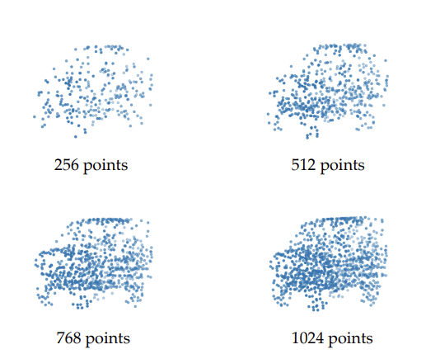
Random sampling to reduce the number of points.
Notes:
2,048 個點的示例點雲模型被隨機抽樣並由四個不同的代表點數。>> random dropout point (DP) models.

Slide 8
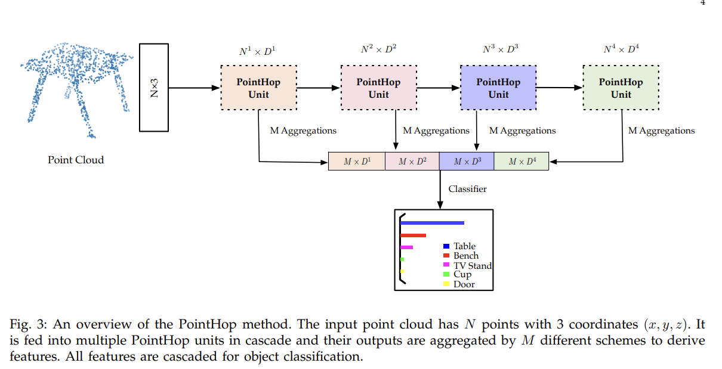
Notes:
多個PointHop單元 聯集
以點雲P作為輸入並輸出相應的類標籤。 它包括兩個階段：1）通過局部到全局的屬性構建多跳信息交換，以及 2) 分類和合奏。

Slide 9
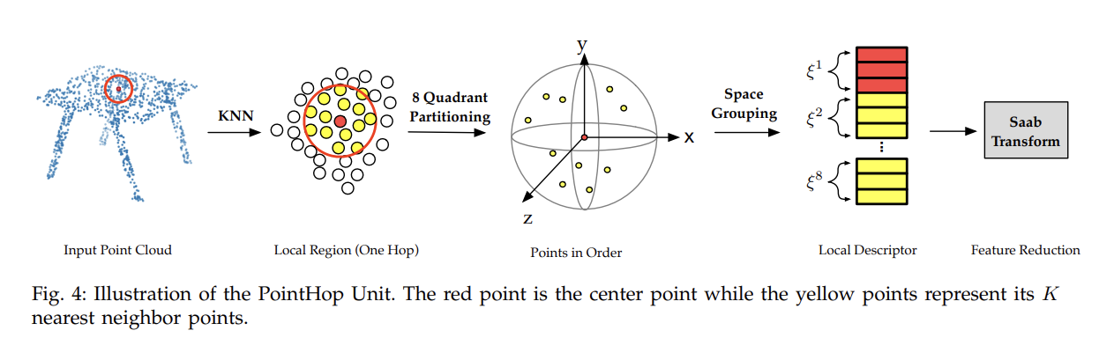
A. Local-to-Global Attribute Building In this subsection
We use the attributes of a point and its neighboring points within one-hop distance to build new attributes
pointhop
consists of two modules:
1) Constructing a local descriptor with attributes of one-hop neighbors The construction takes issues of unordered 3D data and disturbance of scanned points into account to ensure that the local descriptor is robust
2) Using the Saab transform to reduce the dimension of the local descriptor The Saab transform is used to reduce the dimension of the expanded attributes so that the dimension grows at a slower rate.
Notes:
局部到全局屬性構建
我們使用一個點及其在一跳距離內的相鄰點的屬性來構建新屬性。 由於新屬性考慮了多個點之間的關係，屬性的維度增加了。
為了控制維度的快速增長，我們應用 Saab 變換進行降維。
PointHop 單元如圖 4 所示，它由兩個模塊組成：
1）構造具有單跳鄰居屬性的局部描述符 該構造考慮了無序 3D 數據和掃描點干擾的問題，以確保局部描述符是強韌的。點的屬性通過該模塊從低維向量演化為高維向量
點的屬性通過該模塊從低維向量演化為高維向量
2) 使用 Saab 變換對局部描述符進行降維 Saab 變換用於對擴展的屬性進行降維，使得維數 以較慢的速度增長。
對於 P 中的每個點，pc = (xc, yc, zc)，我們在 P 中搜索它的 K 個最近鄰點，包括它自己，其中距離由歐氏範數測量。
它們形成一個局部區域：KNN(pc) = {pc1, · · · , pcK}, pc1, · · · , pcK ∈ P。

Slide 10
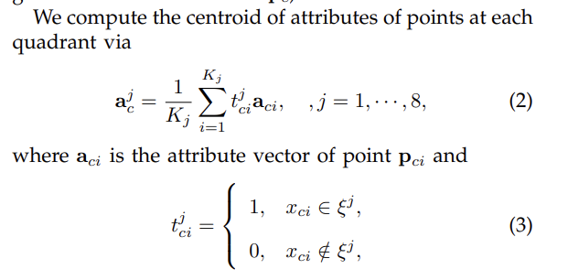
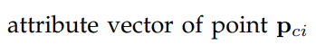
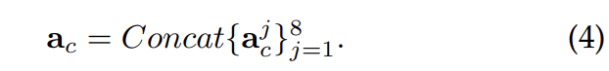
象限 ξj 中的 KNN 點的個數
點 xci 是否在象限 ξ 內的係數
最後將屬性所有質心拼接成一個新的符號 $p_{c}$
Notes:
(1) 對於以 pc 為中心的每個局部區域，我們將 pc 視為一個新的原點並且 根據每個坐標的值（即大於或小於 pc 的值）將其劃分為八個像限 ξ j , j = 1, · · · , 8。
我們通過以下方式計算每個像限點的屬性質心
$a_{ci }{≫ 點 p}_{ci }$ 的屬性向量
點 xci 是否在象限 ξ 內的係數
Kj 是象限 ξj 中的 KNN 點的個數，
最後將屬性 a jc j = 1,···,8 的所有質心拼接成一個新的 sampled 描述符 點pc
對於獲取的點的位置干擾具有強韌性，因為每個像限中都有平均操作。

Slide 11
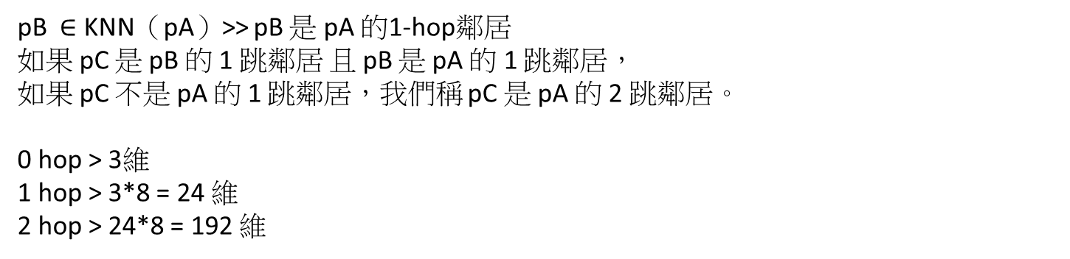
We adopt the local descriptor as the new attributes of a point that takes its relationship with its KNN neighbors into account. It is called the 1-hop attributes.
If pB is a member in KNN(pA), we call that pB is a 1-hop neighbor of pA. If pC is a 1-hop neighbor of pB and pB is a 1-hop neighbor of pA, we call pC is a 2-hop neighbor of pA if pC is not a 1-hop neighbor of pA.
PC
PA
PB
PA
PB
PC
pB $∈$ KNN（pA）>> pB 是 pA 的1-hop鄰居
如果 pC 是 pB 的 1 跳鄰居 且 pB 是 pA 的 1 跳鄰居，
如果 pC 不是 pA 的 1 跳鄰居，我們稱 pC 是 pA 的 2 跳鄰居。
0 hop > 3維
1 hop > 3*8 = 24 維
2 hop > 24*8 = 192 維
Notes:
(x, y, z) 作為點的初始屬性，稱為0-hop屬性。 0-hop屬性的維度為3。根據式（4）給出的局部描述符具有3 * 8 = 24的維度，每個像限內都有平均操作，因此該描述符對所獲取點的位置擾動具有強韌性。我們採用局部描述符作為一個點的新屬性，考慮到該點與其KNN鄰居的關係。這被稱為1-hop屬性。注意，對於具有顏色信息（r，g，b）的點雲，可以將0-hop屬性推廣為（x，y，z，r，g，b）。如果pB是KNN（pA）中的成員，則稱pB是pA的1-hop鄰居。如果pC是pB的1-hop鄰居，pB是pA的1-hop鄰居，則如果pC不是pA的1-hop鄰居，則稱pC是pA的2-hop鄰居。由於局部描述符從0-hop到1-hop的改變，每個點的屬性向量的維度從3增加到24。我們可以基於每個點的1-hop屬性構建另一個局部描述符。該描述符定義了維度為24×8 = 192的2-hop屬性。 n-hop屬性表徵一個點與其m-hop鄰居的關係，其中m ≤ n。

Slide 12
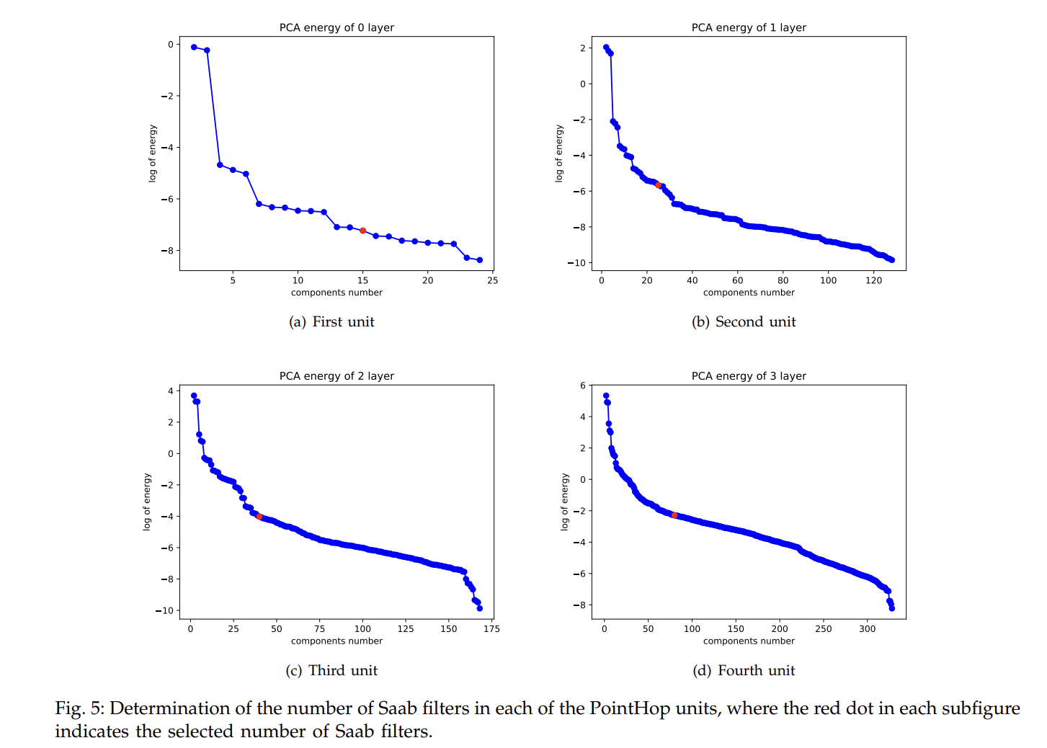
As n becomes larger, the n-hop attributes offer a larger coverage of points in a point cloud model, which is analogous to a larger receptive field in deeper layers of CNNs.
Each Saab transform contains three steps: 1) DC/AC separation, 2) PCA and 3) bias addition.
Notes:
隨著 n 變大，n-hop 屬性在點雲模型中提供了更大的點覆蓋範圍，這類似於 CNN 更深層中更大的感受野。 然而，維度增長速度很快。 在接觸到第 (n+1) 跳的鄰居之前，希望首先減少 n 跳屬性向量的維數。 Saab 變換 [27] 用於減少每個點的屬性維數。
每個 Saab 變換包含三個步驟：1) DC/AC 分離，2) PCA 和 3) 偏置加法。
AC Saab 濾波器的數量由 PCA 係數的能量圖決定，如圖 5 所示。我們選擇曲線的拐點位置，如每個子圖中的紅點所示。
所提出的 PointHop 方法的系統圖如圖 3 所示。它

Slide 13
To enrich the feature set, we consider multiple aggregation/pooling schemes such as the max pooling , the mean aggregation, the l1-norm aggregation and the l2-norm aggregation.
To reduce computational complexity and speed up the coverage rate, we adopt a spatial sampling scheme between two consecutive PointHop units so that the number of points to be processed is reduced.
Notes:
多個PointHop單元 聯集
以點雲P作為輸入並輸出相應的類標籤。 它包括兩個階段：1）通過局部到全局的屬性構建多跳信息交換，以及 2) 分類和合奏。
由多個 PointHop 單元組成。 圖中顯示了四個 PointHop 單元。 對於第i個PointHop單元輸出，我們使用Ni×Di來表徵它的兩個參數； 即它有Ni點，每個點都有Di屬性。
對於第 i 個 PointHop 單元，我們將 Ni 個點的每個單獨屬性聚合（或合併）到單個特徵向量中。 為了豐富特徵集，我們考慮了多種聚合/池化方案，例如最大池化 [16]、均值聚合、l1-範數聚合和 l2-範數聚合。 然後，我們將它們連接起來以獲得維度為 M × Di 的特徵向量，其中 M 是第 i 個 PointHop 單元的屬性聚合方法的數量。 最後，我們將所有 PointHop 單元的特徵向量連接起來，形成整個系統的最終特徵向量。 為了降低計算複雜度並加快覆蓋率，我們在兩個連續的 PointHop 單元之間採用FPS空間採樣方案，從而減少要處理的點數。 這是通過最遠點採樣 (FPS) 方案 [37]、[38]、[39] 實現的，因為它可以更好地捕捉點雲模型的幾何結構。 對於一組給定的輸入點，FPS 方案首先選擇最接近質心的點。 之後，它迭代地選擇與所選子集中的現有點歐幾里得距離最遠的點，直到達到目標數量。 FPS 方案的優點將在第 1 節中說明。

Slide 14
B. Classification and Ensembles
Upon obtaining the feature vector, we adopt well known classifiers such as the support vector machine (SVM) and the random forest (RF) classifiers for the classification task.
Ensemble methods fuse results from multiple weak classifiers to get a more powerful one.
We choose the Feature ensemble strategy for its higher accuracy.
STEP1 augment the input data by rotating it with a certain degree.
STEP2 change the number of Saab filters in each PointHop unit.
STEP3 change the K value in the KNN scheme.
STEP4 vary the numbers of points in PointHop units.
Notes:
B. 分類和集成
獲得特徵向量後，我們採用眾所周知的分類器，如支持向量機 (SVM) 和隨機森林 (RF) 分類器來進行分類任務。 SVM 分類器通過查找分隔不同類的間隙來執行分類。 然後將測試樣本映射到間隙的一側，並預測為該側的標籤。 RF分類器首先訓練若干決策樹，每棵決策樹給出一個輸出。 然後，RF 分類器集成所有決策樹的輸出以給出平均預測。 兩種分類器都很成熟且易於使用。 集成方法融合來自多個弱分類器的結果以獲得更強大的分類器 [40]、[41]、[26]、[42]。 本文采用集成來進一步提高分類性能。
我們考慮以下兩種集成策略。 1）決策集成。 多個 PointHop 單元被單獨用作基分類器，它們的決策向量被連接起來形成一個新的集成分類器特徵向量。
2）特徵集成。 來自多個 PointHop 單元的特徵被級聯以形成分類任務的最終向量。 我們觀察到，如果特徵維度很大，第二種策略會以更高的複雜度為代價提供更好的分類精度。
我們選擇第二種策略是因為它的準確性更高。 通過特徵集成策略，希望增加 PointHop 的多樣性以豐富特徵集。
我們使用以下四種方案來實現這一目標。
首先，我們通過將輸入數據旋轉一定程度來擴充輸入數據。
其次，我們改變每個 PointHop 單元中 Saab 過濾器的數量。
第三，我們改變了KNN方案中的K值。
第四，我們改變 PointHop 單位的點數。

Slide 15
IV、EXPERIMENTAL RESULTS
Database：ModelNet40
contains 40 categories of CAD models of objects such as airplanes, chairs, benches, cups.
training samples ：9,843
testing samples ：2,468
First PointHop unit: 256 points random sampling
KNN: K = 64
Number of PointHop units in cascade: 4
Number of Saab AC filters in the ith PointHop unit: 15 (i = 1), 25 (i = 2), 40 (i = 3) and 80 (i = 4)
Sampling method between PointHop units: Farthest Point Sampling (FPS)
Number of sampled points in the 2nd, 3rd and 4th PointHop units: 128, 128 and 64.
The aggregation method: mean pooling.
The classifier: the random forest classifier.
Ensembles: No.
Notes:
ModelNet40 的 3D 物件分類數據集 上進行了實驗。
數據集包含飛機、椅子、長凳、杯子等40類物體的CAD模型，每個初始點云有2048個點，每個點有三個直角坐標。 有9843個訓練樣本和2468個測試樣本。
進入第一個PointHop 單元的採樣點數：256 點。
• 從輸入點雲模型到作為第一個PointHop單元的輸入的採樣方法：隨機採樣。
• KNN中K的數量：K = 64。
• 聯集PointHop單元的數量：4。
• 第i個PointHop單元中Saab AC濾波器的數量：15 (i = 1), 25 (i = 2) , 40 (i = 3) 和 80 (i = 4)。
• PointHop 單元之間的採樣方法：最遠點採樣(FPS)。
• 第2、3、4 個PointHop 單元的採樣點數：128、128、64。
• 聚合方式：mean pooling。
• 分類器：隨機森林分類器。
• Ensembles：否。
首先，我們對單個 PointHop 單元進行消融研究，並展示其採樣密度變化的強韌性。 IV-A。 接下來，我們在第 2 節中提供各種集成方法的結果。 IV-B。 然後，我們在第二節的準確性和效率方面比較了所提出的 PointHop 方法和其他最先進方法的性能。 IV-C。 之後，我們在第二部分展示了四層的激活圖。

Slide 16
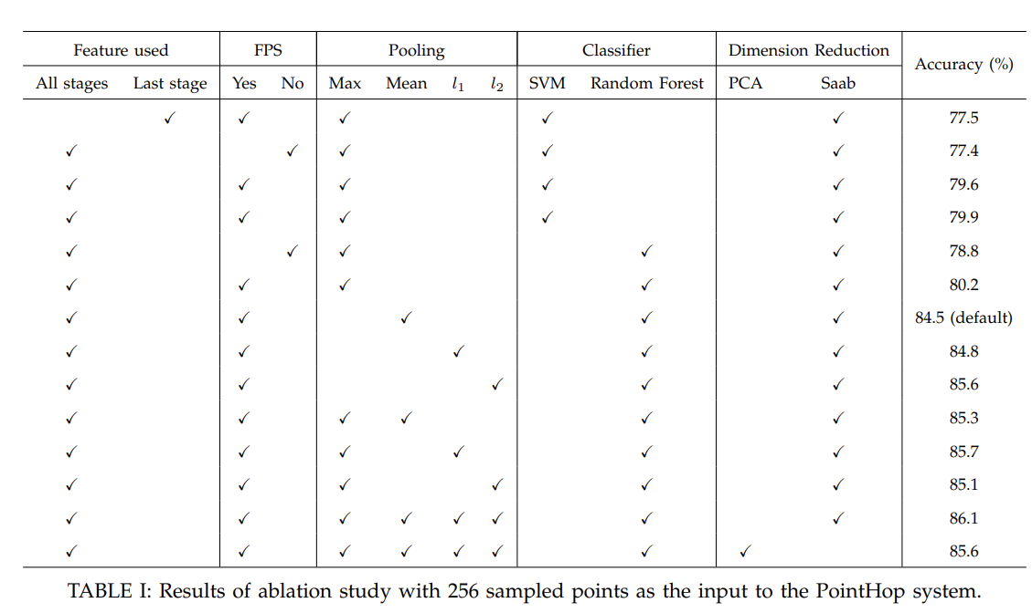
A. PointHop 單元的消融研究
Notes:
PointHop 單元的消融研究
表一我們展示了各種參數設置情況下的分類精度
我們從表中看到它希望使用所有階段的功能，FPS 之間PointHop 單元，所有池化方案的集合，隨機森林分類器和 Saab 變換。
我們可以達到一個分類隨機選取 256 個點作為 86.1% 的準確率PointHop 系統的輸入。 整個培訓時間只有5分鐘。
FPS不僅有助於更高的精度，但也減少了計算時間顯著，因為它可以更快的速度擴大感受野。
RF 分類器比 SVM 分類器具有更高的準確度且更快。

Slide 17
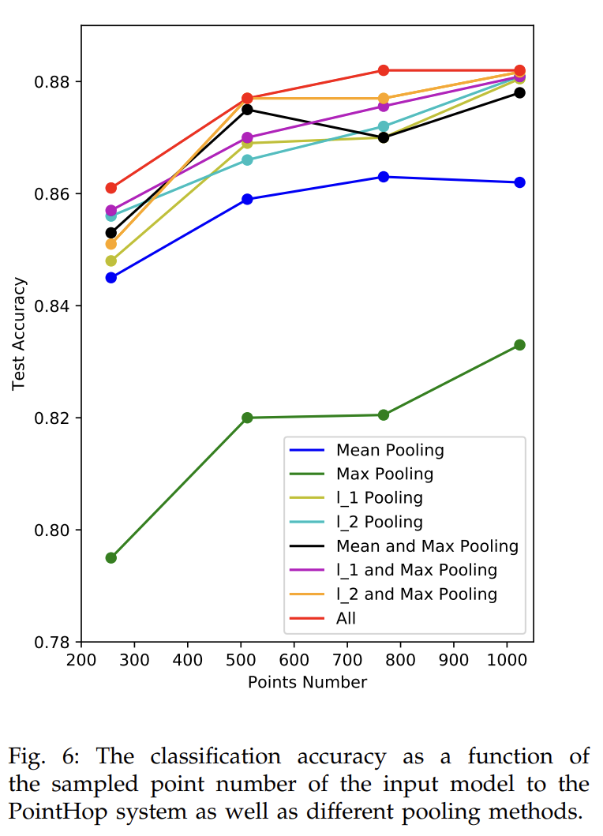
Notes:
我們研究了分類精度作為所有點雲模型的採樣數的函數以及圖 6 中不同的池化方法，其中 x 軸顯示在訓練和測試中相同的採樣點數。
對應於圖 2，我們考慮以下四種設置：256 點、512 點、768 點和 1,024 點。
通過不同的池化方案獲得不同的顏色曲線。
我們比較了八個案例：四個單獨的案例，三個由兩個案例組成的整體，以及一個由所有四個案例組成的整體。
我們看到最大池化和平均池化的性能最差。 他們的產生多個分類器整體學習 (Ensemble Learning)也表現不佳(又稱集成學)。
點數為 1,024時其餘五個方案的性能差距很小。
所有池化方案的整體在所有四種情況下都給出了最好的結果。
當我們將 768 或 1,024 個點與所有四種池化方案的集合一起使用時，最高精度為 88.2%。

Slide 18
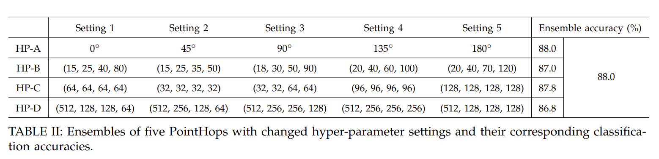
B. Ensembles of PointHop Systems
• HP-A. We augment each point cloud model by rotating it with 45◦ four times.
• HP-B. We use different numbers of AC filters in the PointHop units.
• HP-C. We adopt different K values in the KNN query in the PointHop units.
• HP-D. We take point cloud models of different point numbers as the input to the PointHop units in four stages.
The most simple and effective ensemble result is achieved by rotating point clouds, where we can reach the test accuracy of 88%.
Notes:
在默認設置下，我們考慮集成五個具有更改的超參數 (HP) 的 PointHops 以增加其多樣性。
它們總結在表 II 中。 關注的超參數包括以下四個。
• HP-A。 我們通過 45° 旋轉四次來增強每個點雲模型。
• HP-B。 我們在 PointHop 單元中使用不同數量的AC交流濾波器。
• HP-C。 我們在 PointHop 單元的 KNN 查詢中採用不同的 K 值。
• HP-D。 我們分四個階段將不同點數的點雲模型作為 PointHop 單元的輸入。
對於HP-B、HP-C和HP-D，表中的四個數字分別對應第一、第二、第三和第四個PointHop單元。 為了獲得 HP-A 的整體結果，我們保持 HP-B、HP-C 和 HP-D 相同（例如，設置 1）。 相同的程序適用於獲得 HP-B、HP-C 和 HPD 的整體結果。 此外，我們可以導出所有案例的集成結果，如最後一列所示。 我們從表中看到，最簡單有效的集成結果是通過旋轉點雲實現的，我們可以達到 88% 的測試精度。 因此，我們只在以後的實驗中關注這種集成方法。

Slide 19
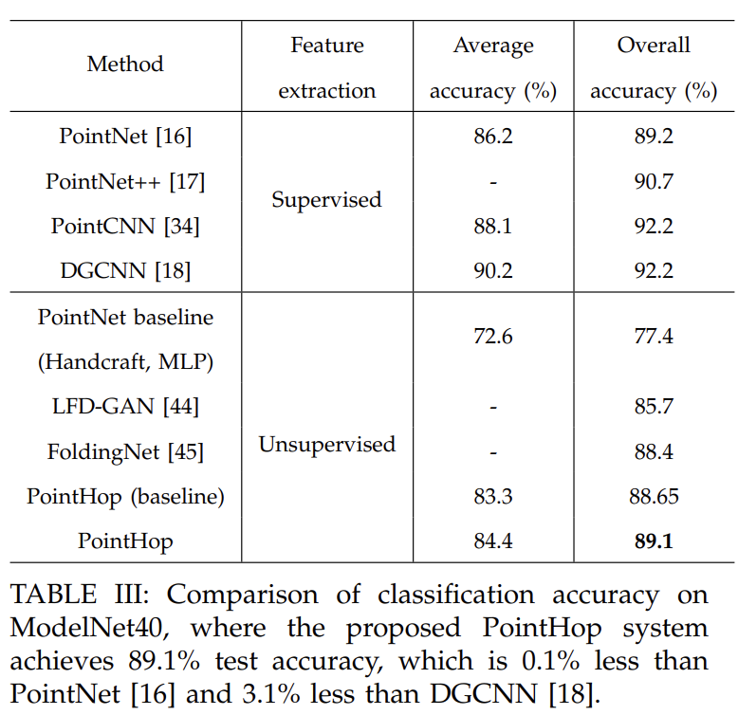
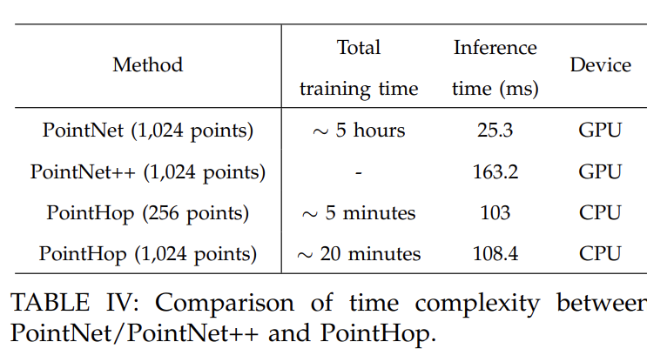
C. Comparison with State-of-the-Art Methods
Notes:
我們首先將所提出的 PointHop 系統的分類精度與表 III 中 PointNet [16]、PointNet++ [17]、PointCNN [34] 和 DGCNN [18] 等幾種最先進方法的分類精度進行了比較。
所有這些作品（包括我們的作品）都是基於 1,024 點的模型。 “平均準確率”一欄表示每類分類準確率的平均值，而“總體準確率”一欄表示獲得的最佳結果。
我們的 PointHop 基線包含一個沒有任何集成學習的單一模型，可以達到 88.65% 的整體準確率。 通過集成學習，整體準確率提高到 89.1%。
PointHop 的性能分別比 PointNet [34] 和 DGCNN [18] 差 0.1% 和 3.1%。
另一方面，我們的 PointHop 方法比其他無監督方法（如 LFD-GAN [44] 和 FoldingNet [45]）表現更好。
表 III：ModelNet40 上分類精度的比較，其中提出的 PointHop 系統達到了 89.1% 的測試精度，比 PointNet [16] 低 0.1%，比 DGCNN [18] 低 3.1%。
表 IV 中比較時間複雜度。 如表中所示，PointHop 系統的訓練時間明顯低於基於深度學習的方法。 使用 CPU 訓練 256 點和 1,024 點雲模型的 PointHop 基線分別需要 5 分鐘和 20 分鐘。 我們的 CPU 是 Intel(R) Xeon(R) CPU E5-2620 v3，頻率為 2.40GHz。 相比之下，PointNet [16] 使用一個 GTX1080 GPU 進行訓練需要 5 個多小時。
此外，我們比較了測試階段的推理時間。 PointNet++ 需要 163.2ms 來對 1024 個點的測試樣本進行分類，而我們的 PointHop 方法只需要 108.4ms。
PointHop系統中最耗時的模塊是比較點間距離的KNN查詢。 通過加速該模塊，可以進一步減少訓練/測試時間。

Slide 20
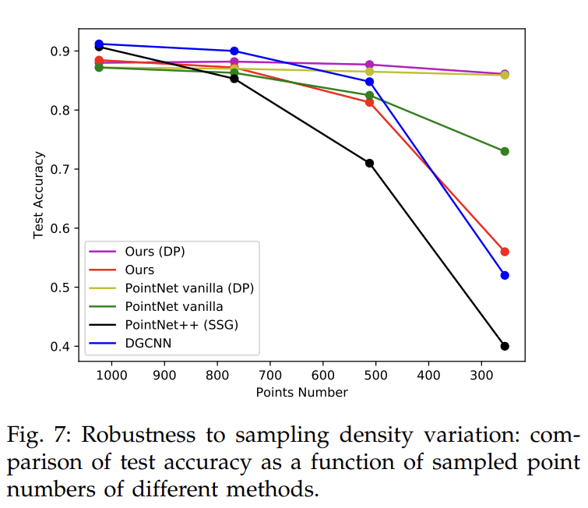
Notes:
在圖 7 中，我們檢查了關於四點數模型（即 256、512、768 和 1,024）的分類性能的穩健性。
對於第一種情況，訓練和測試中的數字是相同的。 在圖例中用DP表示。 PointHop 方法和 PointNet vanilla 以紫色和黃色線條顯示。
具有 DP 的 PointHop 方法比具有 DP 的 PointNet vanilla 更健壯。
對於第二種情況，我們基於 1,024 個點的模型訓練每種方法，然後將訓練好的模型應用於測試中相同或更少點數的點雲。
對於後者，訓練和測試之間存在點雲模型不匹配。 我們看到 PointHop 方法在不匹配條件下比 PointNet++ (SSG) 更穩健。
PointHop 方法在 256 點模型的不匹配條件下也優於 DGCNN。
圖 7：對採樣密度變化的穩健性：測試精度作為不同方法採樣點數函數的比較。

Slide 22

1. Introduction – fully supervised 缺點
Success relies heavily on the availability of large amounts of labeled training data that are time-consuming and expensive to collect.
Can only segment a set of pre-defined classes that are seen during training. >> The closed set assumption is not strictly adhered to the dynamic real world, where new classes can easily occur after training. As a result, these fully supervised approaches suffer from poor generalization to new classes with only few example
22

Slide 23
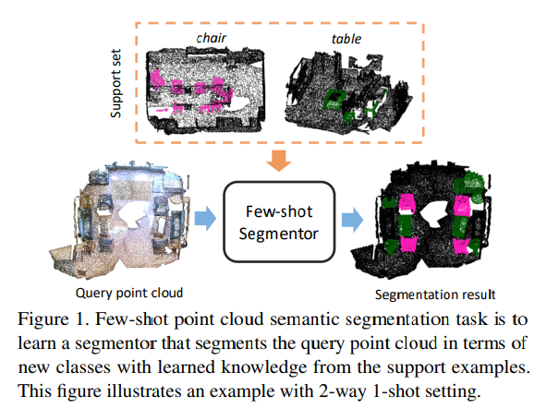
1. Introduction
our goal is to train a model to segment new classes given a few labeled point clouds
We adopt the commonly used meta-learning strategy, i.e. episodic training [22], that learns over a distribution of similar few-shot tasks instead of only one target segmentation task
Each few-shot task consists of a few labeled samples (support set) and unlabeled samples (query set), and the model segments the query with learned knowledge from the support. Due to the consistency between the training few shot task and the testing task, the model is endowed with better generalization ability that makes it less susceptible to overfitting to rare support samples
訓練集裡的訓練資料
訓練集裡的測試資料
2分類(椅子、桌子)，1樣本
23

Slide 24
1. Introduction – major challenges
Despite the benefit of episodic training, few-shot point cloud segmentation still faces two major challenges on how to:
distill discriminative knowledge from scarce support that can represent the distributions of novel classes; and
leverage this knowledge to effectively perform segmentation.
our transductive inference not only considers the relationships between the unlabeled query points and the multi-prototypes, but also exploits the relationships among the unlabeled query points
24

Slide 25
1. Introduction – method
We are motivated by the prototypical network [21], which represents each class with a single prototype obtained from averaging the embeddings of labeled samples in the support. We postulate that such uni-modal distribution assumption can be violated in point cloud segmentation due to the complex data distribution of points.
In particular, the geometric structures of the points can vary largely within the same semantic class.
we propose to represent each class with multiple prototypes to better capture the complex distribution.
25

Slide 26
2. Related Work -- DGCNN
DGCNN [24] addresses this issue by designing the EdgeConv module that can capture local structures.
In our work, we make use of DGCNN as the backbone of our feature extractor to extract local geometric features and semantic features.
26

Slide 27
2. Related Work -- Few-shot Learning
The key idea in metric-based method is to learn a good metric function which is able to produce a similarity embedding space representing the relationship between labeled and unlabeled samples.
Matching network [22] and Prototypical Network [21] are two representative metric based methods. Both methods utilize deep neural network to map the support and query sets into an embedding space.
Apply a non-parametric method to predict classes for the query based on the support.
27
Notes:
核心思想是學一個好的度量函數，基於 unlabeled data 和 labeled data 的相似性進行分類。
Matching Network 和 Prototypical Network 是兩個代表性的基於度量的方法，它們使用深度網絡把 support set 和 query set 映射成 embedding space。

Slide 28
2. Related Work – metric based networks
prototypical network | Matching network
leverages the prototypical method that represents a class by the mean of its support samples | weighted nearest neighbor method that represents a class by all its support samples
metric based methods | metric based methods
歐氏距離
28
Notes:
Prototypical Network 使用 support samples 的均值表示一個類別。
Matching Network 用所有的 support samples 表示一個類別，

Slide 29
2. Related Work -- Few-shot Image Segmentation
Study few-shot learning on image segmentation by extending these meta-learning techniques to pixel levels.
Solve a one-to-many matching problem between the support and query branch, where the support sample(s) of each class is represented as one global vector.
the problem as many-to-many matching, where the support branch is represented as a graph with each element in the feature map of the support sample(s) as a node.
29
Notes:
這是兩種極端。Few-shot圖像分割。現存的大多數方法用基於度量的方法處理 support 和 query 之間一到多的匹配問題，support 中的每一個類別被表示為一個全局向量。
與此相反，Zhang 把這個 task 考慮成多對多匹配的問題：support 被表示成一個圖，圖中的每一個元素是一個節點。然而，該方法基於 CNN 結構，並不適用於點雲。因為點雲的結構是無規律的。此外，點雲和圖像的 embedding space 的性質是不一樣的。

Slide 30
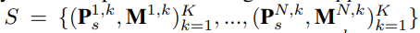

3. Our Methodology
STEP1 align the training and testing of few-shot point cloud semantic segmentation with the episodic paradigm.
STEP2 we train our model on a group of few-shot tasks sampled from a data set with respect to a training class set Ctrain, and then we test the trained model by evaluating it on another group of tasks sampled from a different data set with respect to new classes Ctest, where Ctest ∩ Ctrain = ∅.
N-way K-shot episode, we are given a support set, denoted as
with K labeled pairs of support point cloud $p_{s}^{n,k}$
binary mask $M_{}^{n,k}$ for each of the N unique classes
30
Notes:
STEP1 將 training and testing 對齊 變成一個 episodic 一起輸入
STEP2 訓練 model 在 train data set ( Ctrain )，測試 model 在 test data 在 ( Ctest ) Ctest ∩ Ctrain = ∅
N-way K-shot episode
N個類別，每個類別中有K個有標籤的 support 點雲$p_{s}^{n,k}$ ，
相應的二進制掩模（Mask） $M_{}^{n,k}$

Slide 31
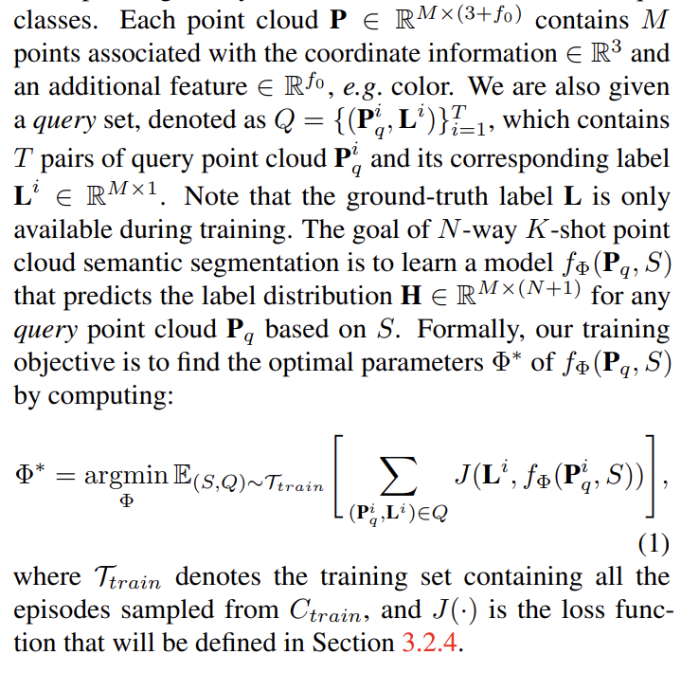
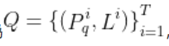
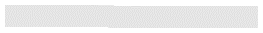

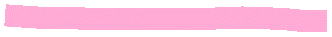
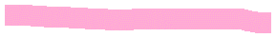









3.1. Problem Definition
包含M個點：
座標信息 $εR^{3}$
附加特徵(ex. 顏色)$εR^{f0}$
query set
T個 query 點雲 $p_{q}^{i}$
相應標籤 $L^{i}εR^{Mx1}$
31

Slide 32
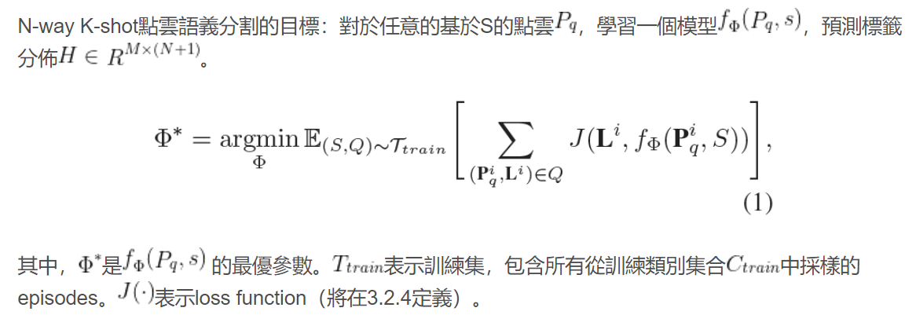



3.1. Problem Definition
Query 點雲
相應標籤
32

Slide 33
3.2. Attention-aware Multi-prototype Transductive
Inference Method
Attention-aware multi-prototype transductive inference framework. It consists of five components:
the embedding network that learns the discriminative features for the support and query point clouds
the multi-prototype generation that produces multiple prototypes for each of the N + 1 classes (N semantic classes and one background class);
the k-NN graph construction that encodes both the cross-set (support-query) and intra-set (support-support, query-query) relationships within the embedding space;
the label propagation that diffuses labels through the whole graph along high density areas formed by the unlabeled query points.
the cross-entropy loss function that computes the loss between the predicted labels and ground-truth labels of all the query points.
33
Notes:
差異性特徵
本文的基於attention的多原型轉導推斷。它包含五個元素：
embedding network：學習 support 和 query 點雲的鑑別差異性特徵
多原型生成：為所有的N+1個類別（N個語義類別和一個背景類別）生成多個原型
k-NN圖構建：在 embedding space 內編碼集合間（suppory-query）和集合內（support-support、query-query）的關係
標籤傳播：沿著由 unlabeled query points 生成的高密度區域把標籤擴散到整個圖
cross-entropy loss function：計算預測標籤與所有 query points 真實標籤之間的loss

Slide 34
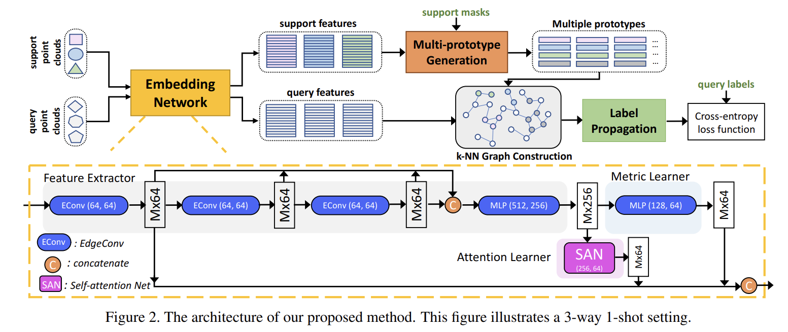
3.2. Architecture
2
1
多原型生成
5
4
3
34

Slide 35
3.2.1 Embedding Netwok
Embedidng space features：
encode the geometric structures of points based on local context
encode the semantic information of points and their semantic correlation based on global context
quickly adapt to different few-shot tasks.
we design an attention-aware multi-level feature learning network that incorporates three levels of features:
1) local geometric features
2) global semantic features
3) metric-adaptive features
Specifically, our embedding network is composed of three modules:
1) feature extractor 2) attention learner 3) metric learner
35
Notes:
本網絡是本模型最重要的一部分，因為多原型生成和k-NN圖的構建都依賴於學到的 embedding space。
該空間應有如下特性：
基於局部語義編碼點的幾何結構
基於全局語義編碼點的語義信息及其語義相關性
可以快速地自適應到不同的 few-shot task
作者設計了一個基於attention的多級特徵學習網絡來學習三級特徵：
局部幾何特徵 2.全局語義特徵 3. 度量自適應特徵。
embedding network包含三個模塊：
1. 特徵提取器 2. attention 學習器 3. 度量學習器。

Slide 36
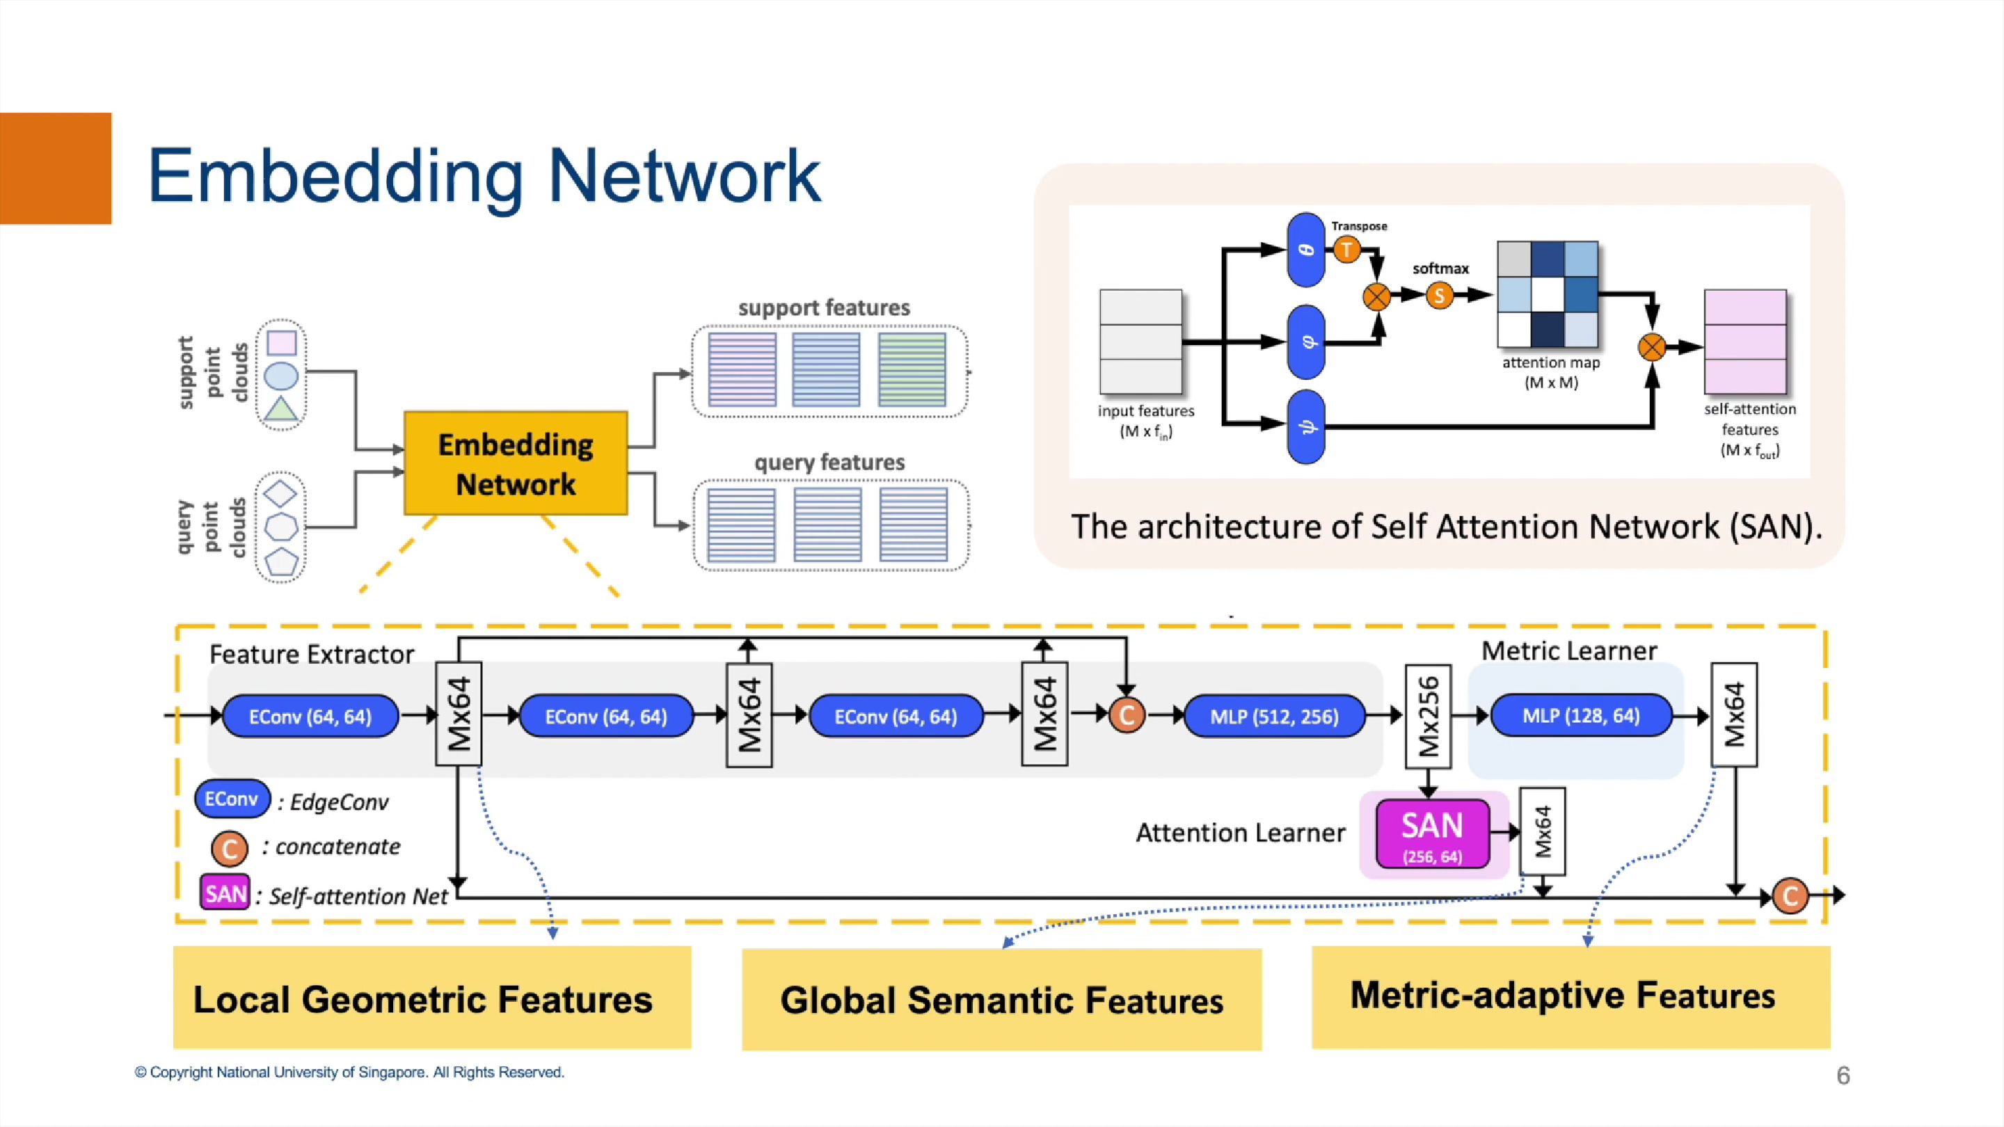

Slide 37
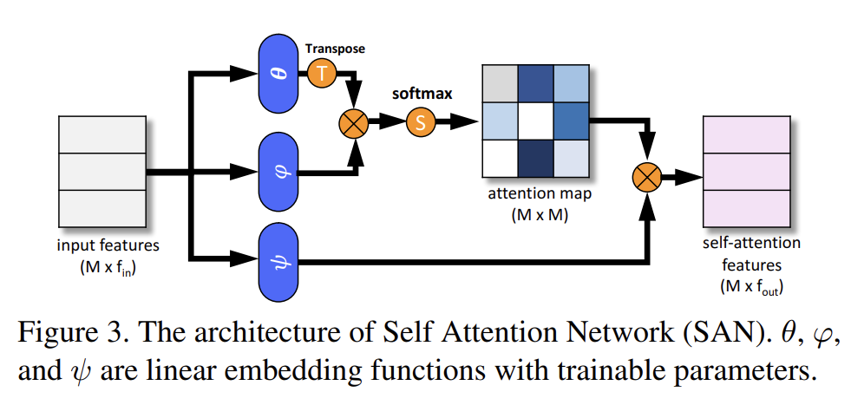

3.2. Attention-aware Multi-prototype Transductive
Inference Method
self-attention network (SAN) on the generated semantic features.
SAN allows the point-wise feature to aggregate the global contextual information of the corresponding point cloud in a flexible and adaptive manner.
37
Notes:
本文使用 dynamic graph CNN 結構的 DGCNN 作為特徵提取器的骨幹，用於生成局部幾何特徵（第一個 EdgeConv 層的輸出）和語義特徵（特徵提取器的輸出）。
為進一步探索全局語境中點的語義相關性，作者對生成的語義特徵使用了 self-attention network（SAN）。
SAN以一種靈活、自適應的方式把點的特徵聚合為相應點雲的全局語境信息。

Slide 38
3.2. Attention-aware Multi-prototype Transductive
Inference Method
Metric learner, i.e. a stack of multi-layer perceptrons (MLP) layers to enable faster adaptability of the embedding space to different few-shot tasks since the feature extractor is updated with a slower learning rate.
The metric learner maps all point-wise features of support and query sets into a manifold space, where common distance functions (e.g. euclidean distance or cosine distance) can be directly used to measure proximity between points.
Finally, we concatenate the three levels of learned features together as the output of the embedding network.
38
Notes:
引入了度量學習器：許多的多層感知器層，可以使 embedding space 可以更快地向不同的 few-shot task 自適應。
度量學習器把所有 support 和 query set 點的特徵映射為一個流形空間（mainfold space），
在其中，一般的距離函數（例如：歐氏距離或者餘弦距離）都可以直接使用用於度量點的相似性。
最終，串聯三層學到的特徵作為 embedding network 的輸出。
流形空間（mainfold space），局部歐幾里得空間化的一個拓撲空間，是歐幾里得空間中的曲線、曲面等概念的推廣。

Slide 39
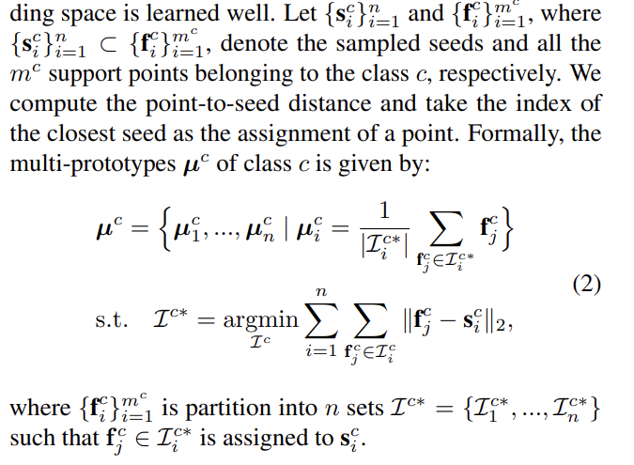


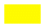





3.2.2 Multi-prototype Generation
For each of the N + 1 classes in the support set,
we generate n prototypes to model the complex data distribution according to the few labeled samples in the episode.
simple strategy: sampling seed points and point-to-seed assignment based on the learned embedding space. Specifically, we sample a subset of n seed points from a set of support points in one class using the farthest point sampling based on the embedding space.
The farthest points in this space can inherently represent different perspectives of one class if the embedding space is learned well.
39
Notes:
對於 support set 中的 N+1 個類別中的每一個，根據 episode 中少量 labeled samples 生成 n 個原型建模複雜的數據分佈。
作者把生成過程看作是聚類問題。雖然有很多方法可以把 support points 聚合為多原型，
本文選擇最簡單的策略：基於學到的 embedding space，採樣 seed points 以及 point-to-seed 的分配。
基於 embedding sapce 使用最遠點採樣法從一個類別的 support points 中採樣 n 個點作為 seed point。
直觀地，如果 embedding space 學得好，那麼這個 space 中的最遠點可以表示該類別的不同方面。
分別表示採樣的 seeds 以及屬於類別 c 的所有${ m}^{c}$個 support points。
作者計算了 point-to-seed 的距離，然後把距離每個點最近的 seed 的索引分配給該點。

Slide 40
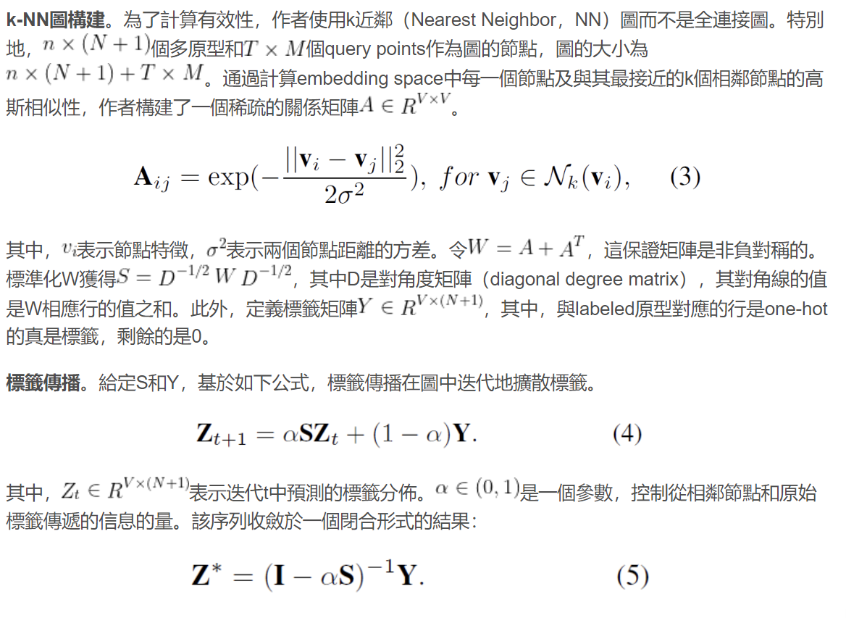
3.2.3 Transductive Inference
similarity relations between each unlabeled query point and the labeled multi-prototypes, we also consider the similarity relations between pairs of unlabeled query points to exploit the “smoothness” constraints among neighboring query points in our few-shot point cloud semantic segmentation task.
鄰近點極高可能具相同標籤
40
Notes:
使用轉導標籤傳播（transductive label propagation）構建了一個graph，然後在graph中隨機路徑的傳播label。
k-NN圖構建。為了計算有效性，作者使用k近鄰（Nearest Neighbor，NN）圖而不是全連接圖。 n x (N+1 )個多原型和 T x M 個 query points 作為圖的節點`,
圖的大小為 n x (N+1) + TxM ，過計算 embedding space 中每一個節點及與其最接近的k個相鄰節點的高斯相似性，作者構建了一個稀疏的關係矩陣 $A∈R^{v x v}$

Slide 41
3.2.3 Transductive Inference
41
Notes:
使用轉導標籤傳播（transductive label propagation）構建了一個graph，然後在graph中隨機路徑的傳播label。
k-NN圖構建。為了計算有效性，作者使用k近鄰（Nearest Neighbor，NN）圖而不是全連接圖。 n x (N+1 )個多原型和 T x M 個 query points 作為圖的節點`,
圖的大小為 n x (N+1) + TxM ，過計算 embedding space 中每一個節點及與其最接近的k個相鄰節點的高斯相似性，作者構建了一個稀疏的關係矩陣 $A∈R^{v x v}$

Slide 42
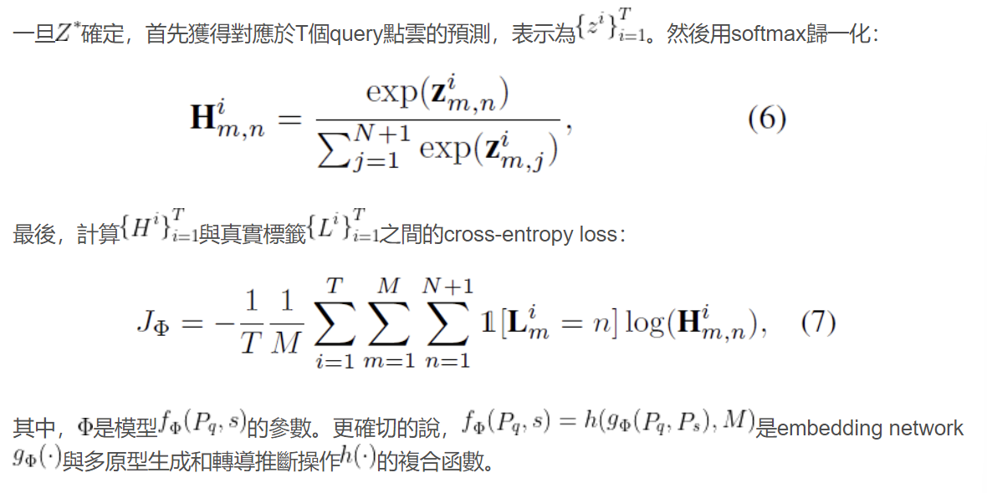
3.2.4 Loss Function
42

Slide 43

4.3. Baselines
本文設置了四個baseline作為對比
Fine-tune（FT）：
把預訓練的分割網絡作為baseline的骨幹。從support set中採樣進行fine-tune，然後再query set上測試。為避免過擬合，只fine-tune最後三個MLP層。
原型網絡（ProtoNet）：
整體與本文使用的embedding network相同，區別在於SAN被替換成一個線性映射，且每個類別只有一個原型。
添加attention的原型網絡（AttProtoNet）：
本文使用的embedding network相同加入 self-attention mechanism。
多原型轉導推斷（MPTI）：
整體與本文使用的network相同，區別在於SAN被替換成一個線性映射。
43
Notes:
no prior study of few-shot point cloud semantic segmentation

Slide 44
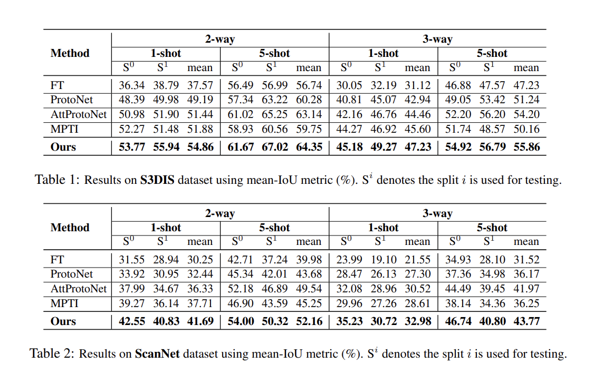
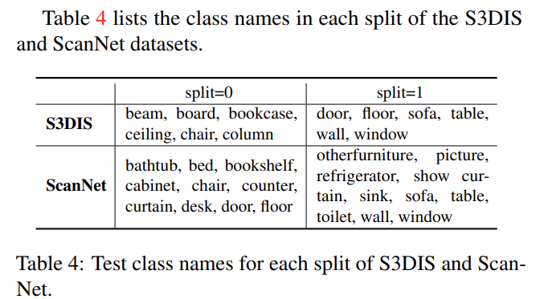

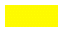
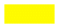
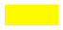





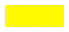
4.4. Results and Analyses
Database：
S3DIS and ScanNet
using more labeled samples, i.e. larger K-shot leads to significant improvements for all the methods.
+10%
the embedding space is not learned well , SAT的重要
44
Notes:
每類別2個樣本比每類別1個樣本更易預測 樣本越多預測越容易
K shot 每類別樣本越多預測越容易
3 way 難於 2 way 類別數越多，準確率下降，因 3選1 難於 2選1
AttProtoNet shows the contribution of our proposed multi-prototype transductive inference mechanism
MPTI clearly outperforms ProtoNet under the one-shot settings, but loses the gain under five shots. This is probably due to the naive multi-prototype generation of MPTI made it difficult to extract accurate multi-prototypes for a large number of support points if the embedding space is not learned well. This phenomenon also indicates the importance of incorporating the self-attention network, which helps in learning a more representative embedding space.
Fine-tune（FT）：
把預訓練的分割網絡作為baseline的骨幹。從support set中採樣進行fine-tune，然後再query set上測試。為避免過擬合，只fine-tune最後三個MLP層。
原型網絡（ProtoNet）：
整體與本文使用的embedding network相同，區別在於SAN被替換成一個線性映射，且每個類別只有一個原型。
添加attention的原型網絡（AttProtoNet）：
與本文使用的embedding network相同加入 self-attention mechanism。
多原型轉導推斷（MPTI）：
整體與本文使用的network相同，區別在於SAN被替換成一個線性映射。

Slide 45
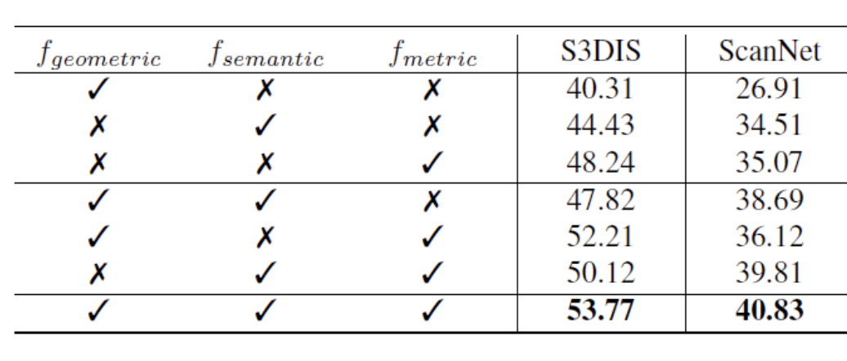
4.4. Results and Analyses
Ablation study of multi-level features：
局部幾何特徵
全局語義特徵
度量自適應特徵
45
Notes:
多層特徵的消融實驗
不同特徵對性能的貢獻程度。顯然，相比於局部幾何特徵，全局語義特徵和度量自適應特徵對性能的影響更大。
原因 embedding space are supposed to be semantic

Slide 46
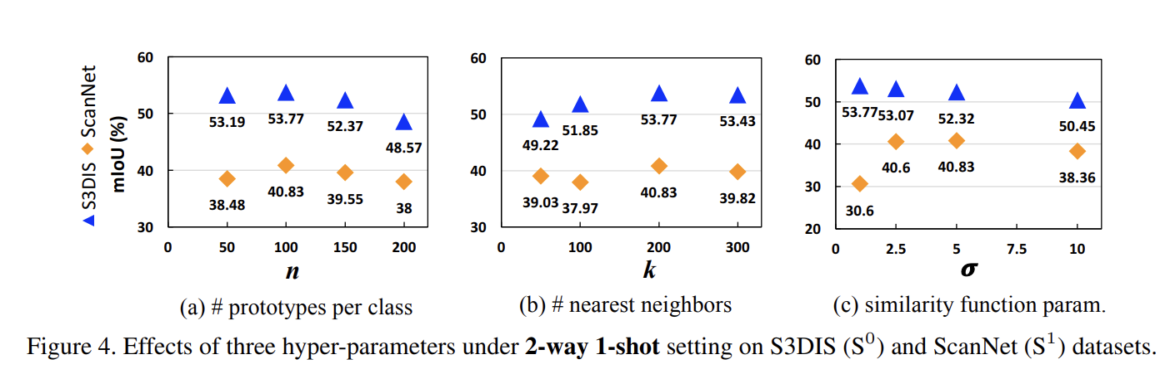
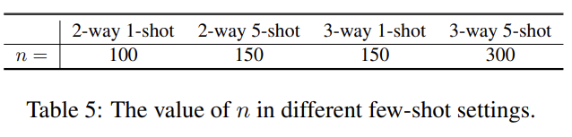
4.4. Results and Analyses
Effects of hyper-parameters.
σ = 1best
Overfitting
best
σ = 5best
越大越好
46
Notes:
超參數的影響。
(a), increasing the number of prototypes per class n can achieve better results,
but overly large n can lead to the over-fitting problem and cause adverse impact on the performance
(b) k = 200 gives the best result on both datasets.
(c) As reported in [13, 25], σ in the Gaussian similarity function used in the construction of the affinity matrix (see Eq. 3) plays a role in the performance of label propagation. We empirically find that σ in different datasets has different optimal values. Specifically, σ = 1 on S3DIS and σ = 5 on ScanNet enable us to achieve the best performance, respectively

Slide 47
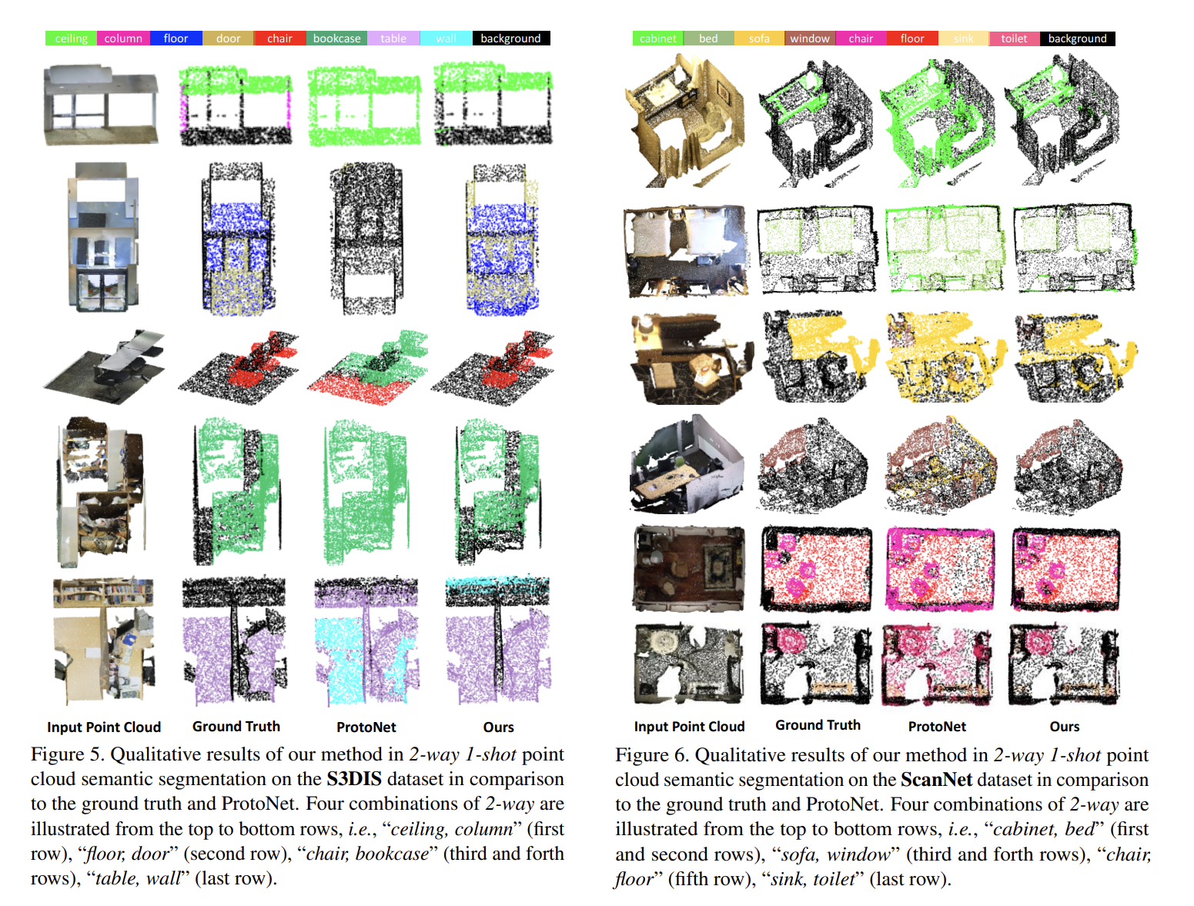
4.5. Qualitative Results
47
Notes:
In contrast to the S3DIS dataset, the ScanNet dataset contains more diverse room types
我們提出的方法能夠正確分割這些新的大部分語義類房間類型，而 ProtoNet 的分割結果不將背景類與語義類混合在一起。我們相信我們正確的細分是結果集成注意力感知特徵嵌入和多原型轉導推理，這有助於相鄰點之間的平滑度和區別不同語義類之間。
Our proposed method is able to correctly segment most of semantic classes within these new room types, while ProtoNet gives poor segmentation results that mix the background class with the semantic classes.
We believe that our correct segmentations are consequences of integrating the attention-aware feature embedding and multi-prototype transductive inference, which facilitates the smoothness among neighboring points and the distinction between different semantic classes.

Slide 48

This paper investigates the unexplored yet important fewshot point cloud semantic segmentation problem.
Propose a novel solution: the attention-aware multi-prototype transductive inference method
Future work could investigate an adaptive generation of multi prototypes to efficiently infer the number of prototypes based on data complexity.
48
Notes:
本文研究了未探索但重要的少量樣本點雲語義分割問題。
我們提出了一個新的解決方案：注意力感知多原型
提供了幾個關於少樣本 3D 點的關鍵見解點雲語義分割。
(1) 學習 編碼幾何 和 語義上下文 的判別特徵是基於度量的少樣本點的核心雲語義分割方法。
(2) 數據3D點雲的分佈很複雜，不能通過單模態（uni-modal） 分佈充分建模。
(3) 在嵌入中利用內在關係點雲分割任務需要空間。
未來的工作可以研究多原型的自適應生成，以有效地推斷基於原型的數量關於數據的複雜性。

Slide 49


